Slide 1
TOÁN 1

Slide 2
Khởi động

Slide 3
Notes:
HS khởi động theo nhịp điệu bài hát

Slide 4
Bài 5
MẤY VÀ MẤY
Sách Toán_trang 32

Slide 6
Đếm số cá ở mỗi bể và ở cả hai bể.
Mai có:
Nam có:
?
3
?
2
và
2
được
3
5
?
và
được
3
2
5
Notes:
Gv chia nhỏ câu hỏi để khai thác nd

Slide 8
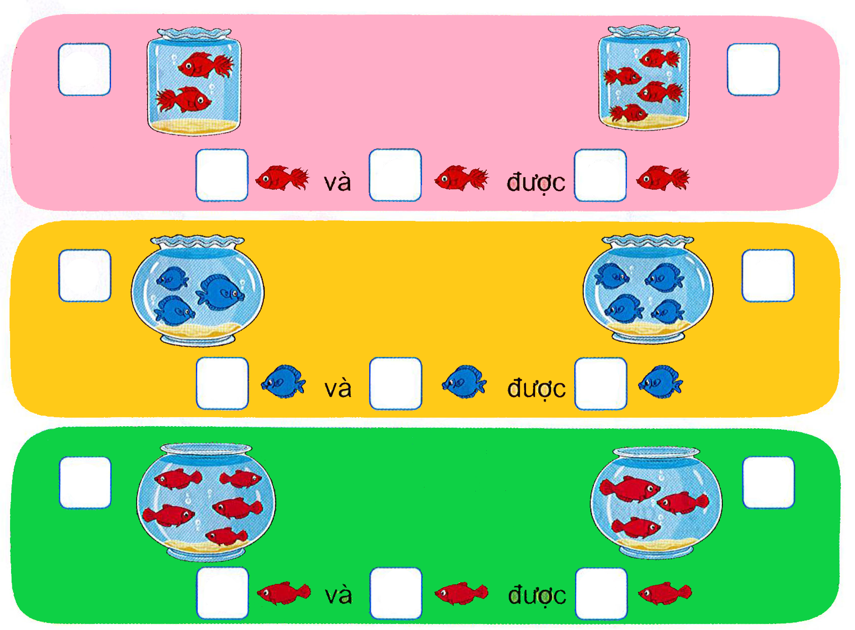
1
Số?
?
?
2
4
2
?
?
?
4
6
3
?
?
4
?
?
?
3
4
7
5
?
?
3
?
?
?
5
3
8

Slide 9
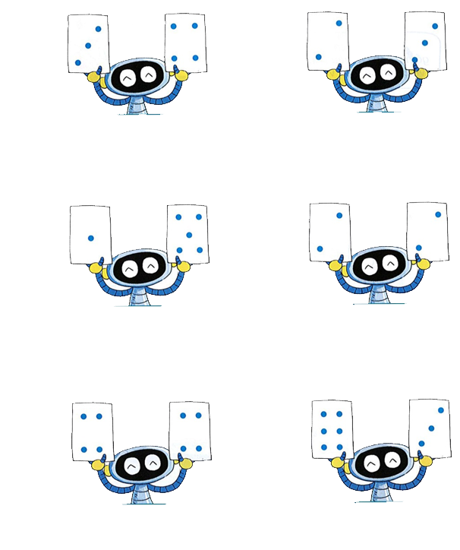
2
Số?
7
?
5
?
6
4
?
?
8
9
?
Notes:
Sách tham khảo

Slide 10
10

Slide 11
6

